Slide 1
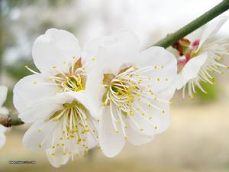
桃花
Peach blossom

Slide 2
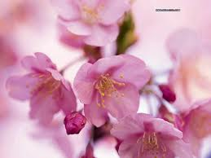
桃花的花语为：
爱情的俘虏
碧桃花的花语
1. 消恨之意

Slide 3
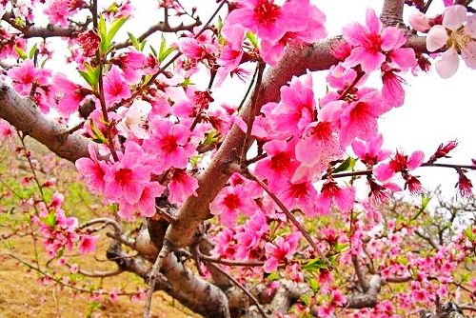
属蔷薇科 树干灰褐色
粗糙有孔
有白、
粉红、 桃核可以榨油；
红等 其枝、叶、果、
根俱能入药；
桃木细密坚硬，
可供雕刻用。
原产于中国
中部及北部
树态优美，枝干扶疏，花朵丰腴，为早春重要观花树种。

Slide 4
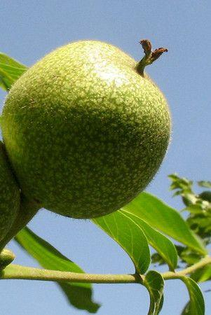
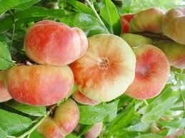
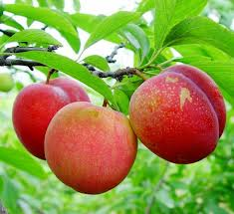
食用桃有：
蟠桃
核桃
油桃

Slide 5
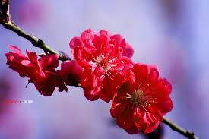
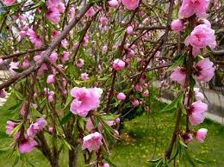
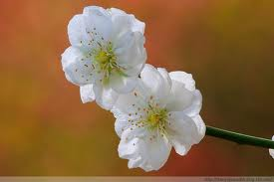
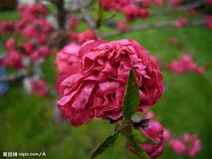
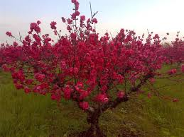
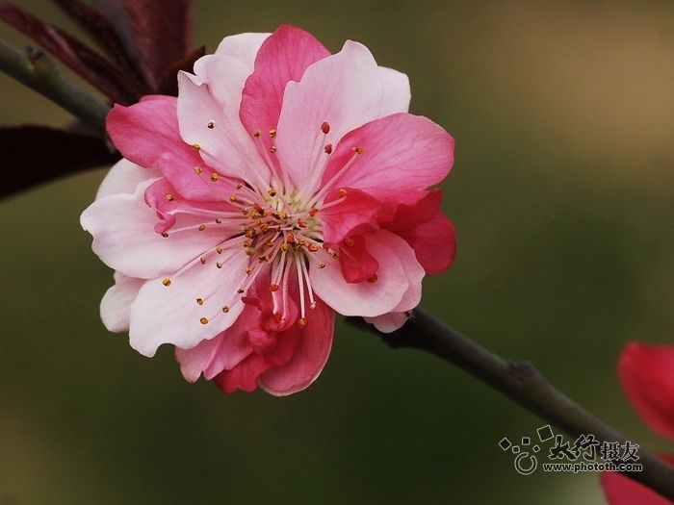
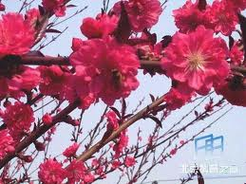
观赏桃有：
白碧桃
千瓣桃红
垂枝碧桃
绛桃
寿星桃
五色碧桃
紫叶桃

Slide 6
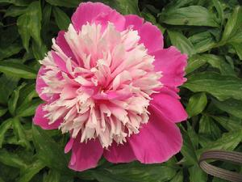
芍药花
Common Peony

Slide 7
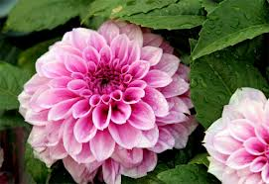
芍药花的花语为：
1. 依依惜别,难舍难分。
2. 害羞,思念,情有所钟，美丽动人。

Slide 8
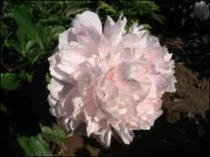
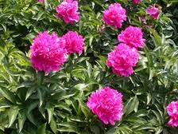
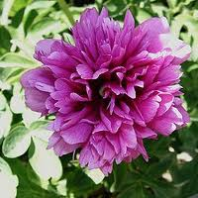
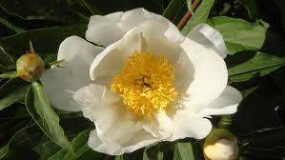
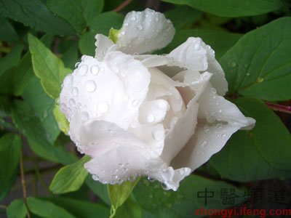
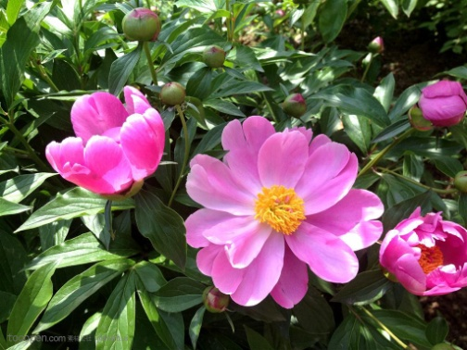
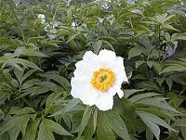
窄叶芍药
新疆芍药
白花芍药
川赤芍
草芍药
美丽芍药
多花芍药

Slide 9
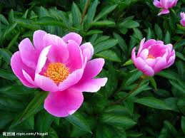
属毛莨科
花大且美
有芳香 单生枝顶
被称为花相，
也称“殿春” 花瓣白、粉、红、
紫或红色
具有清热解暑、去斑、清心 润肺、平肝明目、护肤养颜等功能。

